Slide 1
ВПР
Что такое ВПР?
Я знаю!
Я могу!

Slide 2
Что такое
ВПР?

Slide 3
7 миллионов российских школьников напишут в 2019 году Всероссийские проверочные работы по разным предметам (ВПР)
ВПР ‒ самая массовая оценочная процедура в системе образования. С 2015 года - 33 миллиона проверочных работ

Slide 4
Цель данных работ – обеспечение единства образовательного пространства Российской Федерации за счет предоставления образовательным организациям единых проверочных материалов и единых критериев оценивания учебных достижений

Slide 8
По сути ВПР — это как ЕГЭ,
но …

Slide 9
1. НИКО фиксируют падение уровня подготовки школьников после 4 класса
2. С 2022 года планируют сделать обязательным ЕГЭ по иностранному языку
3. В апреле 2019 года пройдет НИКО по физкультуре

Slide 10
Что можно посоветовать родителям школьников, которым предстоит написать Всероссийские проверочные работы впервые?
1)Официальный сайт ВПР (СтатГрад) - www.eduvpr.ru
2)ФИПИ http://www.fipi.ru/vpr
3) Система независимого тестирования на сайте https://mosregtest.ru

Slide 11
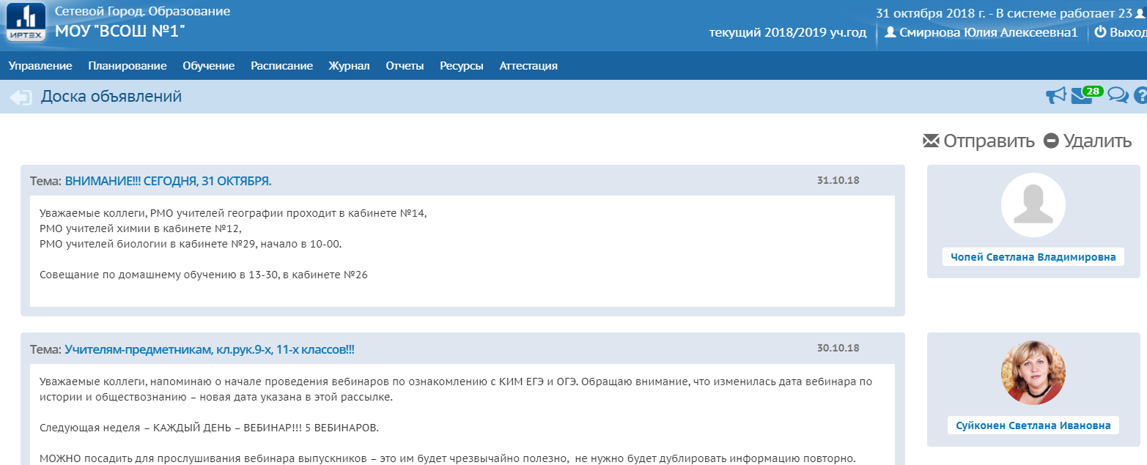

Slide 12
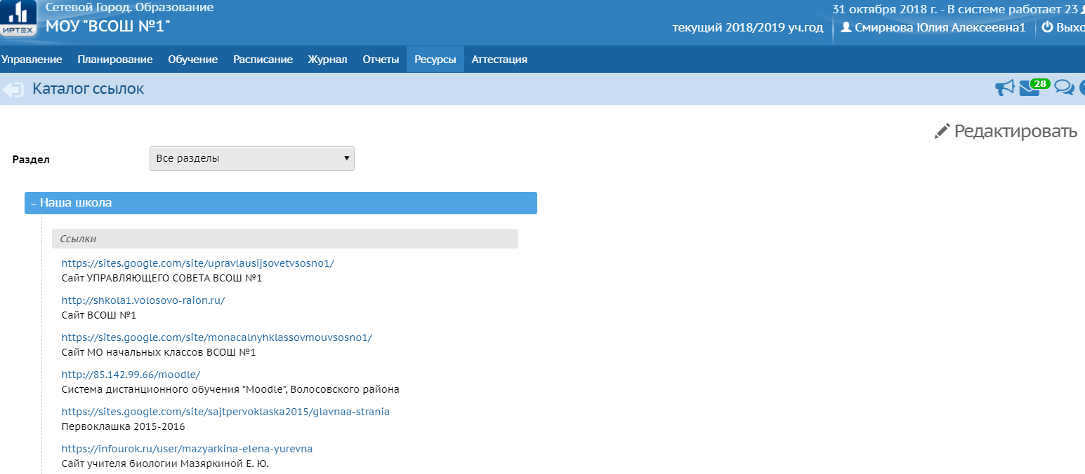

Slide 15
Результаты Всероссийских проверочных работ

Slide 21
ПАМЯТКА ДЛЯ РОДИТЕЛЕЙ
Цель проведения ВПР
Что дадут ВПР
Важно знать, что результаты ВПР не повлияют:
Как подготовиться к ВПР
Сайты помощи

Slide 22
Проект решения общешкольного родительского собрания
1. Принять к сведению теоретическую и статистическую информацию о Всероссийских проверочных работах.
2. Представителям родительских комитетов классов ознакомить родителей с данной информацией на родительских собраниях, для этого использовать материал «Памятки для родителей», подготовленный администрацией школы.
3. Администрации школы, разместить материалы о ВПР на официальном сайте ОО, информационных стендах, классных уголках.

